Slide 1
Тема: РАЗРАБОТКА РЕКОМЕНДАЦИЙ НА ВОЗВЕДЕНИЕ ДЕРЕВЯННОГО КАРКАСНОГО ЗАГОРОДНОГО ДОМА
Руководитель: Гольцев А.Г.
Магистрант: Капырин С.В.
Группа: 17МСС1

Slide 2
АКТУАЛЬНОСТЬ РАБОТЫ
Разработка рекомендаций для возведения деревянного каркасного дома является весьма актуальными в настоящее время.
Отсутствие типовых технологических карт не позволяют эффективно вести строительно-монтажные работы из деревянного каркасного дома.

Slide 3
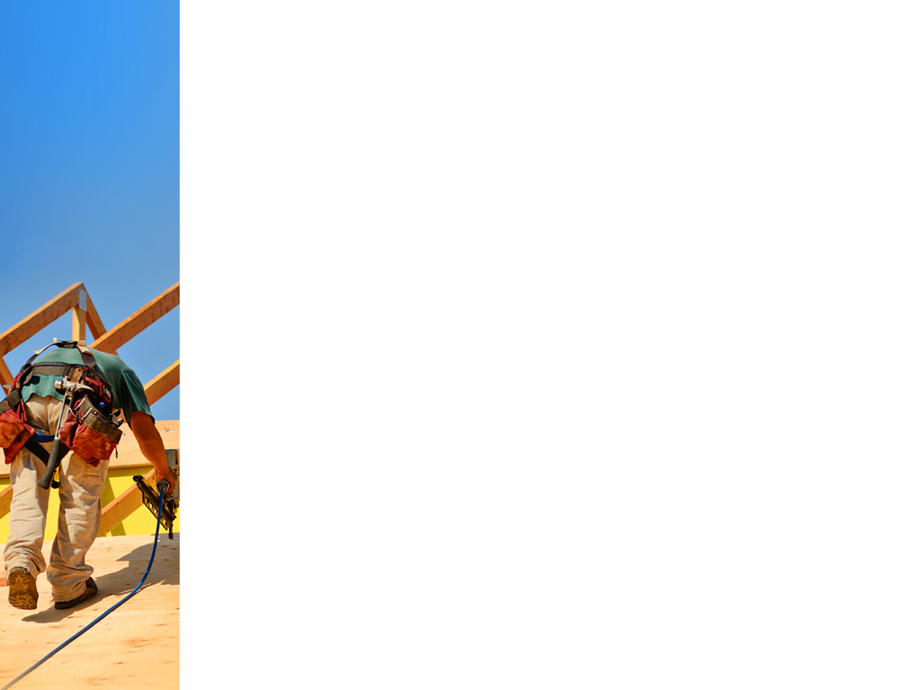
ЦЕЛЬ:
Разработать технологическую карту на возведение деревянного каркасного одноэтажного дома
ЗАДАЧИ:
Анализ существующих способов возведения каркасных малоэтажных деревянных зданий
Выполнить расчеты по технологической карте
Разработка технологической карты на монтаж каркасного одноэтажного жилого дома
Разработка рекомендаций для возведения деревянного каркасного дома.

Slide 4
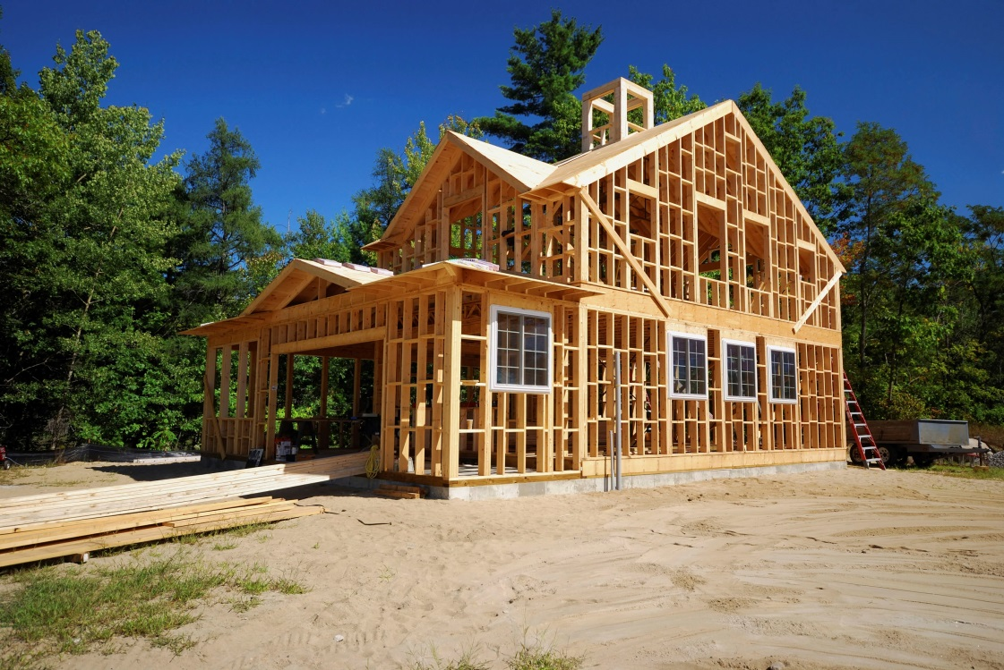
Обзор существующих деревянных малоэтажных домов
Достоинства:
высокие теплоизоляционные качества, так как в панелях используются самые эффективные утеплители;
высокая скорость возведения, ведь дом собирается из готовых панелей типовых размеров;
отделку можно начинать сразу после окончания строительства – ждать высыхания раствора или усадки ненужно;
панели проходят обработку, защищающую их от плесени и вредителей;
малая масса и низкая нагрузка на фундамент;
относительно низкая стоимость.
Деревянный каркасный дом

Slide 5
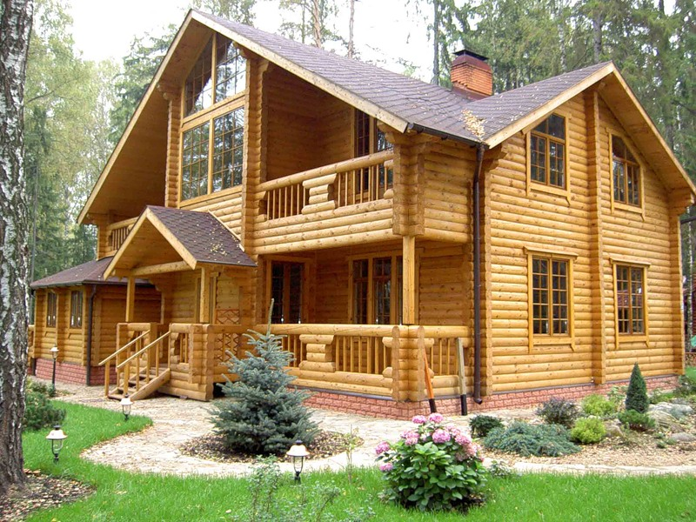
Обзор существующих деревянных малоэтажных домов
Самый консервативный и традиционный материал для возведения дома – дерево. К его неоспоримым преимуществам относятся:
натуральность и экологичность;
низкая теплопроводность;
оптимальный микроклимат внутри дома;
возможность обустроить несложный фундамент ;
отличный внешний вид и отсутствие необходимости дополнительной отделки.
Деревянный дом из бревна

Slide 6
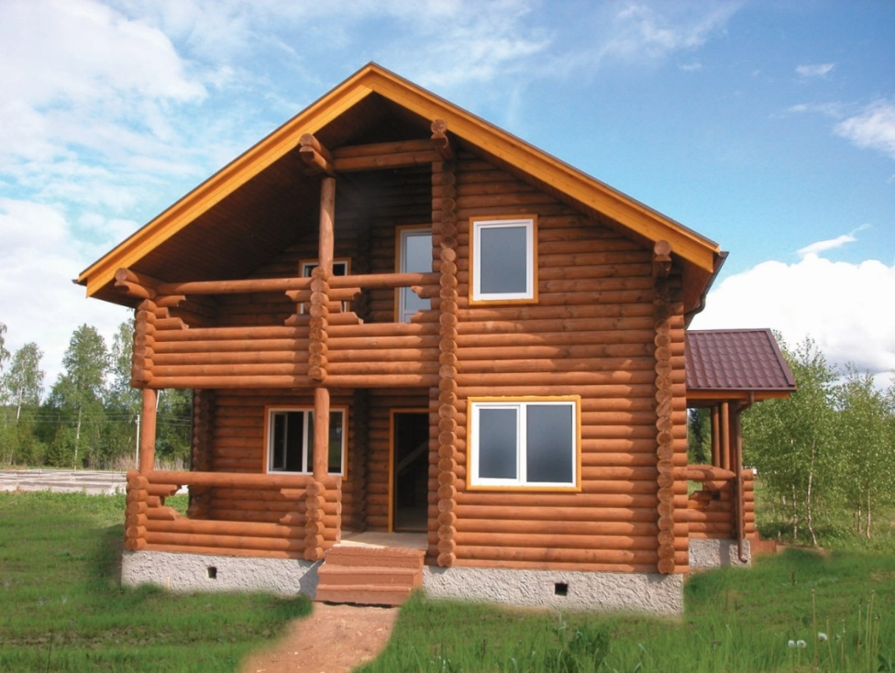
Обзор существующих деревянных малоэтажных домов
Для строительства домов, как правило, используют бревна из сосны, пихты и ели. Они проходят многоступенчатую обработку, так же поддаются высокотемпературной просушке.
Основная проблема – усадка, которая длится около года и составляет порядка 10 см на каждый этаж. Усадка вызывает появление трещин, которые необходимо будет тщательно заделать, чтобы не допустить теплопотерь. Кроме того, в первый год нельзя будет делать отделку и ставить окна.
Деревянный дом из оцилиндрованного бревна

Slide 7
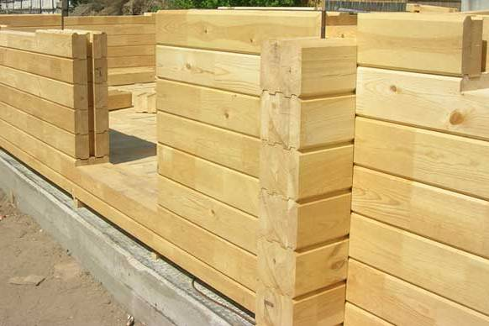
Обзор существующих деревянных малоэтажных домов
Клееный брус при сохранении всех преимуществ натуральной древесины лишен ее самых явных недостатков. Изготавливают материал из хвойных пород, обычно ели, реже – сосны и лиственницы.
Готовое изделие получают путем продольного сращивания отдельных ламелей из цельного дерева. Волокна соседних фрагментов располагаются в разных направлениях.
Подобная технология производства позволяет получать прочный материал с заранее прогнозированными свойствами. Профилированные торцы таких изделий облегчают процесс строительства и позволяют получать прочную кладку
Деревянный дом
из клееного профилированного бруса

Slide 8
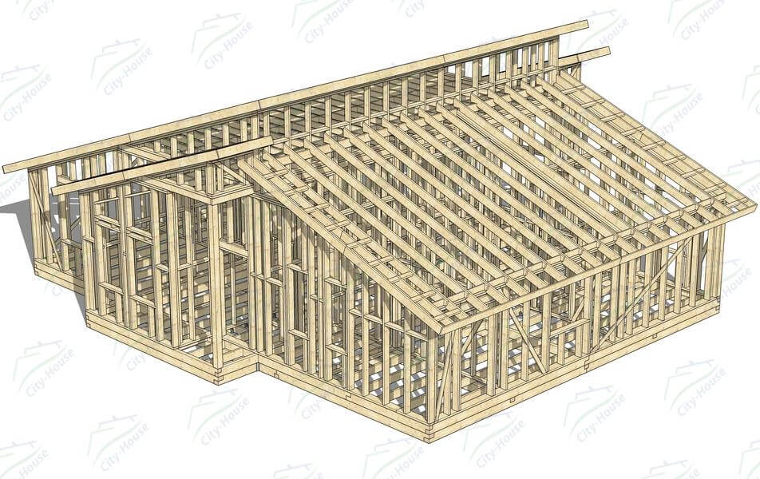
Технология каркасного строительства
Канадская технология
Немецкая технология
Каркасно-рамочная технология

Slide 9
ПРОЦЕСС ВОЗВЕДЕНИЯ КАРКАСНО-РАМОЧНЫХ СТРОЕНИЙ:
Строительство фундамента под каркасный дом;
Монтирование лаг для устройства пола, которые будут использоваться также как основание для возведения каркаса;
Монтаж каркаса строения из деревянного бруса, к которому будут крепиться готовые стеновые панели;
Установка готовой крыши (возможна ее сборка из элементов прямо на стройплощадке), укладка мягкой кровли;
Монтаж внутренних коммуникаций и электропроводки;
Выполнение наружной и внутренней отделки.

Slide 10
Сравнительная характеристика каркасных домов с другими типами материалов
Показатели | Каркас | Брус | Оцилидрованое бревно |  | Пеноблок | Кирпич
Фундамент | Любой даже винтовой | Мелко заглублённый монолитный |  |  |  | Углубленный армированный
Планировка дома | Любая | Ограниченная |  | Ограниченная | Любая | Любая
Теплопроводность | 0,02 | 0,15 |  | 0,15 | 0,45 | 0,58-0,81
Срок службы (лет) | До 100 | До 100 |  | До100 | 50-60 | Более 100
Отделочные работы в период строительства | Да | Через сезон |  | Через сезон | Через 6 мес. | Через 3 мес.
Срок монтажа | 1 нед. | 1-2 мес. |  | 1мес. | 2-3 мес. | 3-4 мес.
Время года для строитедьства | Круглый год | Круглый год |  | Круглый год | Весна-осень | Весна-осень
Цена за кв.м. тыс. тг. | 25000 | 28000 |  | 35000 | 40000 | 45000

Slide 11
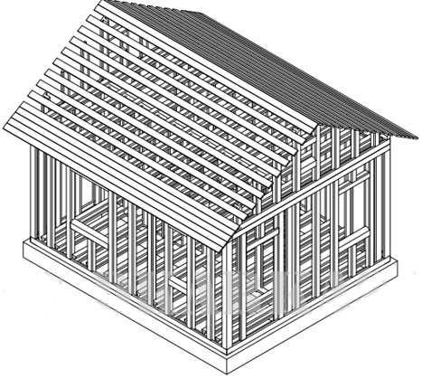
ИСХОДНЫЕ ДАННЫЕ И ХАРАКТЕРИСТИКИ ОБЪЕКТА
Объект строительства расположен в городе Атбасар.
Здание имеет в плане прямоугольную форму, с размерами в осях 1-2: 6 метров, в осях А-В: 5 метров.
Здание одноэтажное, высота этажа 2,8 метра.
Фундамент выполнен из винтовых свай; нижняя и верхняя обвязки, а также каркас — из бруса размером 20 см х 25 см; в качестве отделки используются плиты OSB; в качестве утеплителя – каменная вата.
Здание имеет каркасно-рамочную конструкцию. Каркас выполнен из досок шириной 10-20 сантиметров и толщиной 5 см.

Slide 12
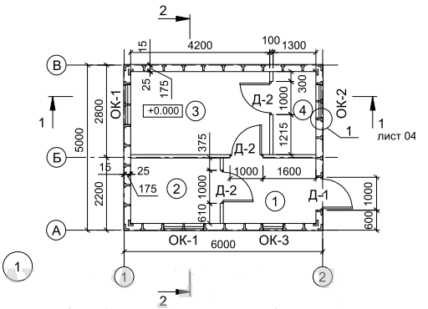
ИСХОДНЫЕ ДАННЫЕ И ХАРАКТЕРИСТИКИ ОБЪЕКТА
Перекрытие изготавливается из не обрезных досок 22×10 сантиметров, обработанных антисептиком; монтируются лаги из бруса сечением 10×15 сантиметров, уложенные с промежутками 0,6 метра.
В здании запроектирована не мансардная двускатная крыша.
Окна ПВХ с тройным остеклением - 3 типоразмеров: 1,8 х 1,4 метра, 0,9 х 1,4 метра, 1200 х 1400 метра.
Двери входные - 1 типоразмера 1,0 х 2,1 метра щитовой конструкции.
Внутренние двери - 3 типоразмеров 2,1 х 1 метр, 2,1 х 0,9 метра, 2,1 х 0,7 метра щитовой конструкции.
Строительный объём здания – 141,6 м3.
Площадь здания – 30 м2.

Slide 13
ВЕДОМОСТЬ ПОДСЧЕТА ОБЪЕМОВ РАБОТ
Наименование работ | Ед. изм | Кол-во.
Гидроизоляция под обвязку фундамента | м² | 9,9
Обвязка фундамента брусом размерами 145 х 45 | м³ | 34,7
Установка основных стоек | м | 113,86
Обвязка каркаса | м³ | 19,92
Установка промежуточных стоек | м | 34,4
Заполнение оконных проёмов | м² | 5,46
Заполнение дверных проёмов | м² | 7,56
Монтаж балок по перекрытиям | м | 9,32
Устройство стоек кровли | м | 20,74
Устройство прогонов кровли | м | 66
Устройство стропил | м | 105,4
Устройство обрешётки | м | 55,8
Устройство кровли | м² | 37,2
Устройство полов | м² | 20,79

Slide 14
Технологическая карта на монтаж каркасного малоэтажного деревянного дома
ОБЛАСТЬ ПРИМЕНЕНИЯ
Технологическая карта разработана на монтаж каркасного малоэтажного деревянного дома.
Место строительства – город Атбасар.
Работы производятся в 1 смены, в летнее время.

Slide 15
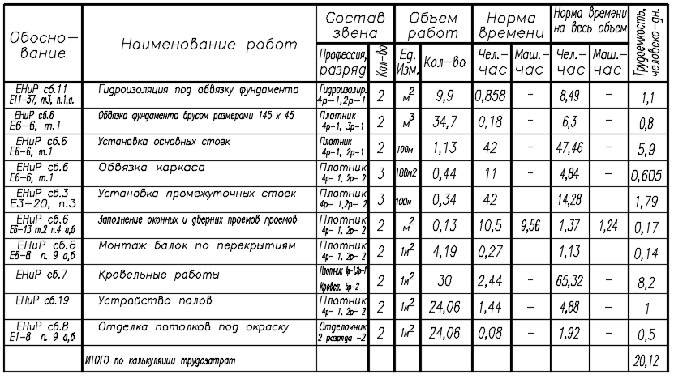
КАЛЬКУЛЯЦИЯ ТРУДОВЫХ ЗАТРАТ

Slide 16
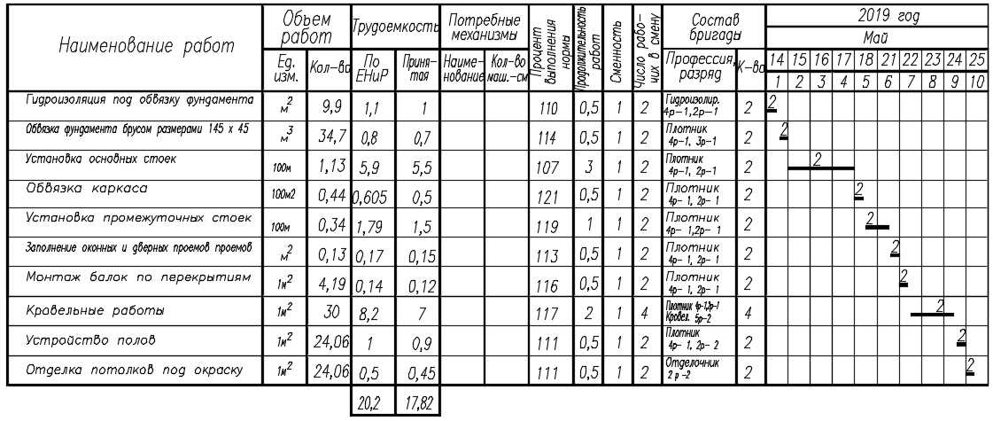
ГРАФИК ПРОИЗВОДСТВА РАБОТ

Slide 17
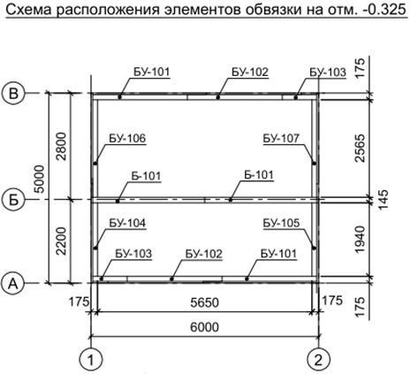
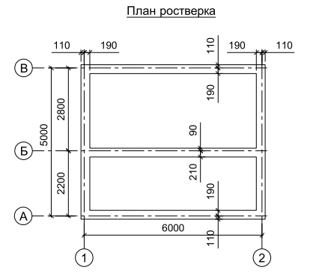
СХЕМА ПРОИЗВОДСТВА РАБОТ

Slide 18
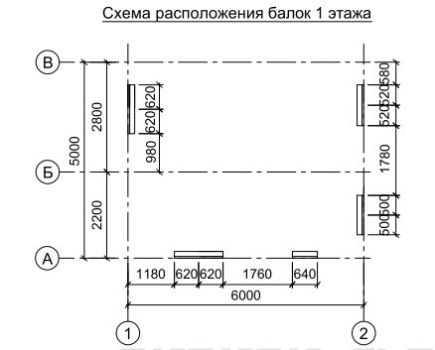
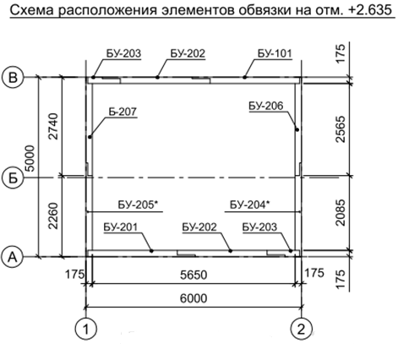
СХЕМА ПРОИЗВОДСТВА РАБОТ

Slide 19
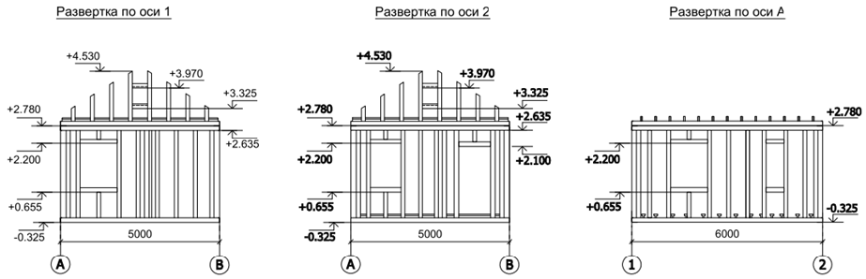
СХЕМА ПРОИЗВОДСТВА РАБОТ

Slide 20
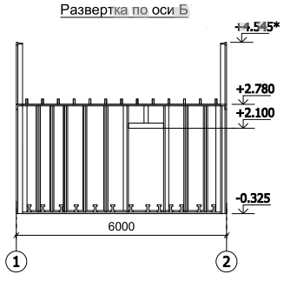
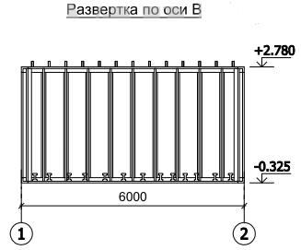
СХЕМА ПРОИЗВОДСТВА РАБОТ

Slide 21
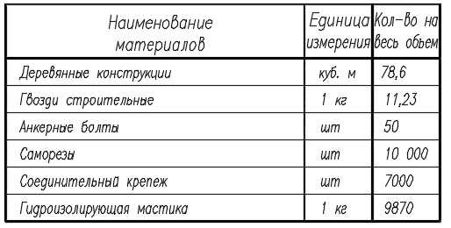
ВЕДОМОСТЬ ПОТРЕБНОСТИ МАТЕРИАЛОВ

Slide 22
НЕОБХОДИМЫЕ МЕХАНИЗМЫ И ПРИСПОСОБЛЕНИЯ
Разметочные и измерительные приспособления: рулетка для монтажных работ и замера доски, уголки для прямых углов, строительные линейки, мелки и карандаши для разметки засечек, пометок на обшивке и строении каркаса, шнур-маркер и водные уровни;
Инструменты для возведения каркаса: ножовки и пилы для обрезания доски, топор для выравнивания и сборки каркаса, молотки для забивания гвоздей и гвоздодёр для их извлечения;
Инструменты для прокладки фундамента: штыковые лопаты для подготовки траншей, совковые для выравнивания участка строительства и земельных работ, вёдра для транспортировки песка, земли, цемента, воды. Также пригодятся несколько тачек для перевозки и бетономешалка для раствора, плоскогубцы и кусачки для гибки проволоки;
Леса, лестницы, стремянки. Пригодятся любой величины, как для внутренних, так и уличных работ. Можно самостоятельно сколотить несколько деревянных козлов, но все же без легкой стремянки вам не обойтись;
Инструменты для отделки: крупный канцелярский нож для нарезания плёнки и гипсокартона, пистолет для монтажной пены, строительный степлер для нашивки пароизоляции и ветрозащиты, отвертки, строительный скотч для обработки стыков и швов.

Slide 23
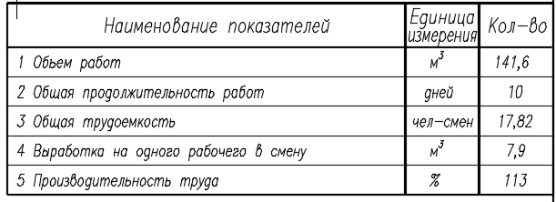
ТЕХНИКО-ЭКОНОМИЧЕСКИЕ ПОКАЗАТЕЛИ

Slide 24
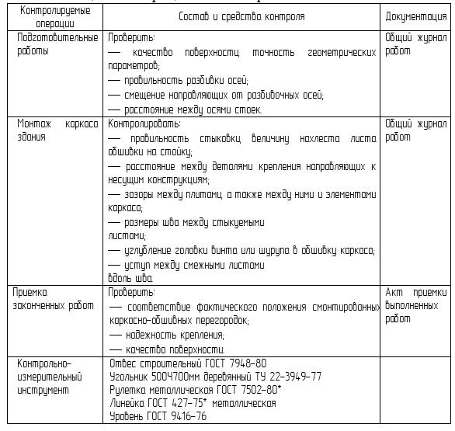
Операционный контроль качества

Slide 25
УКАЗАНИЯ ПО ТЕХНИКЕ БЕЗОПАСНОСТИ
Ручной инструмент должен быть правильно и надёжно закреплён на рукоятках.
Точить инструмент на абразивных станках можно только в защитных очках.
Корпус электроинструмента заземляют. Электропровод изолируют, предохраняя от повреждений подвеской или прокладкой его в коробе.
При сборке стен подмости устраивают через каждые 1,2 метра по высоте. Укладка верхней обвязки и балок перекрытия допускается после того, как стойки или рамы каркаса укреплены подкосами в двух взаимно перпендикулярных направлениях. До начала монтажа каркаса второго этажа надо укрепить раскосами жёсткости все стойки первого этажа.
Балки междуэтажных и чердачных перекрытий, элементы потолков и накат укладывают с подмостей. Для монтажа перегородок, стропильных конструкций и других частей зданий с перекрытиями по балкам последних укладывают настил шириной не менее 0,7 метра, укрепляя щиты на опорах. Хождение рабочих и размещение материалов на подшивке, прибитый снизу к балкам, или по накату, уложенному на черепные бруски, запрещается.
Рабочие, занятые на антисептировании конструкций, обеспечиваются спецодеждой и защитными приспособлениями. После работы инструменты и приспособления надо промыть. Антисептирование проводят только на специально предназначенных площадках; по окончании работ место, где оно проводилось, очищают. Рабочие тщательно обмывают открытые части тела водой с мылом.
Курение разрешается только в специально отведённых местах, где устанавливаются бочки с водой или урны.
Лесные и другие материалы надо складировать в соответствии со стройгенпланом, не загромождая дорог и проездов. Штабеля лесных материалов должны быть удалены от временных зданий и сооружений: круглые материалы – на расстоянии не менее 15 метров, пиленые – 30 метров.
С территории склада лесных материалов следует снять дёрн и периодически очищать её от коры и щепы.
Пространство под полами в зданиях тщательно очищают от стружки, щепы и опилок.

Slide 26
РЕКОМЕНДАЦИИ
Рекомендуется перед началом строительства провести геодезические изыскания, применять геодезические методы на протяжении всего строительства.
Рекомендуется выполнить подсчёт объёмов работ для определения потребность в трудовых ресурсах и строительных машинах, в материалах, изделиях и конструкциях.
Разработка технологической карты.
  3.1 Область применения:
  Технологическая карта разработана на монтаж каркасного малоэтажного деревянного дома
  Место строительства - город Атбасар;
  Работы производятся в 1 смены, в летнее время

Slide 27
РЕКОМЕНДАЦИИ
3.2 Подбор машин и механизмов
Для изготовления и монтажа деревянного малоэтажного здания рекомендуется использовать, как ручной инструмент необходимы в каркасных работах , так и электроинструмент для каркасного строительства
3.3 Подбор состава рабочих
На основании расчета калькуляции трудовых затрат рекомендуется работы производить в 1 смену, в летнее время. Общая трудоемкость составляет 287,63 чел-дн. Бригада рабочих состоит из 8 человек.
3.4 Строительство дома рекомендуется выполнять согласно графика производства работ, по графику 10 дней.
3.5 Рекомендуется выполнить расчет материально технических ресурсов.​
4. При строительстве каркасного здания рекомендуется использовать безопасные методы ведения работ.​

Slide 28
РЕКОМЕНДАЦИИ
5 При возведении деревянных зданий необходимо проводить противопожарные мероприятия:
Огнезащитные меры в отношении большинства деревянных домов и других строений обеспечиваются соответствующими конструктивными решениями, то есть защищённость реализуется повышением массы отдельных элементов, исключением заострённых рёбер и сильно выступающих частей («острожка граней»), использованием лишённых пустот древесных элементов.
Обработка строительного материала специальными химическими реактивами (антипиренами). Защиту посредством химических препаратов принято различать по степени проникновения антипиренов в обрабатываемые материалы.
Применение термоустойчивых утеплителей, огнезащита поверхностей деревянных конструкций специальными обмазками. Используются защитные покрытия в виде асбестоцементных (гипсолитовых) листовых заготовок и штукатурка толщиной до 1,5 сантиметра

Slide 29
СПАСИБО ЗА ВНИМАНИЕ!

